Slide 1
TRƯỜNG TIỂU HỌC NGHĨA HIỆP
CHÀO MỪNG CÁC EM ĐẾN VỚI LỚP HỌC TRỰC TUYẾN
MĨ THUẬT
Khối 5
......../
......../

Slide 2
I. Hoạt động mở đầu

Slide 3
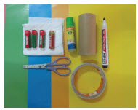
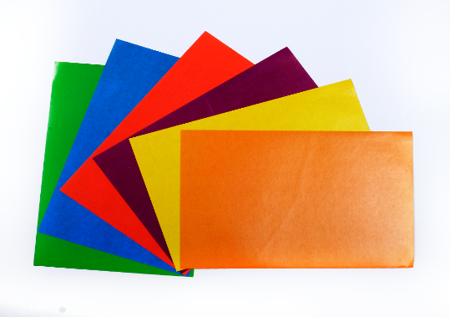
Các em hãy chuẩn bị các đồ dùng sau đây nhé!
Vỏ hộp giấy,giấy màu, kéo, hồ dán, băng keo hai mặt,…
Sách học MT 5

Slide 5
Thứ tư ngày 17 tháng 11 năm 2021
HĐGD Mĩ thuật
Chủ đề 2: Sự liên kết thú vị của các hình khối. (Tiết 1)

Slide 6
II.Hoạt động:
HÌNH THÀNH
KIẾN THỨC MỚI

Slide 7
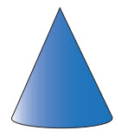
1.Tìm hiểu
Quan sát, nêu tên và đặc điểm các hình khối sau:
Khối hình
lập phương
Khối hình hộp chữ nhật.
Khối hình cầu
Khối hình trụ
Khối hình
nón cụt.
Khối hình chóp tam giác
Khối hình nón

Slide 8
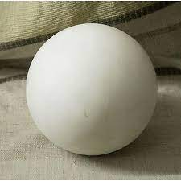
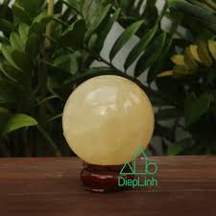
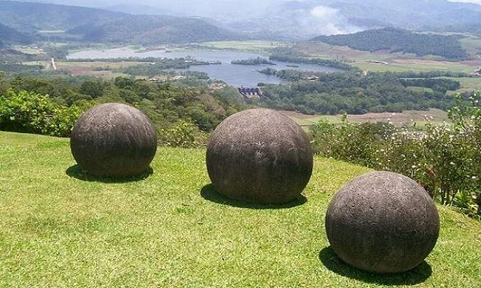
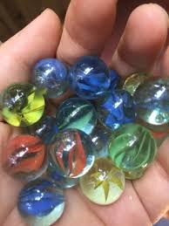
Khối cầu là khối nổi có dạng hình tròn, khi nhìn tất cả các hướng đều là hình tròn.

Slide 9
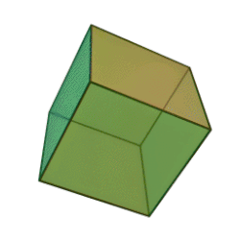
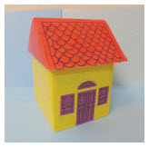
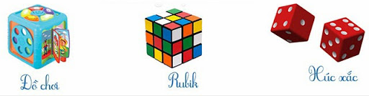
Khối hình lập phương là khối có 6 mặt đều là hình vuông.

Slide 10
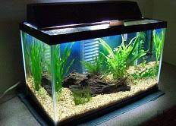
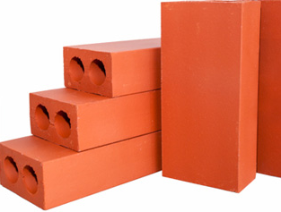
Khối hình hộp chữ nhật có 6 mặt đều là hình chữ nhật.
Đồ vật dạng khối hình hộp chữ nhật.

Slide 11
Khối hình trụ là khối có hai hình tròn ở mặt trên và mặt đáy bằng nhau.
Đồ vật dạng khối hình trụ.

Slide 12
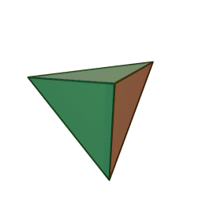
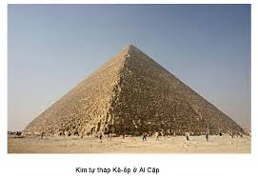
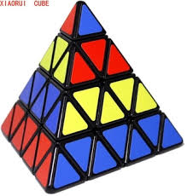
Khối hình chóp là khối có các mặt bên đều là hình tam giác.
Đồ vật khối hình chóp.

Slide 13
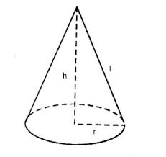
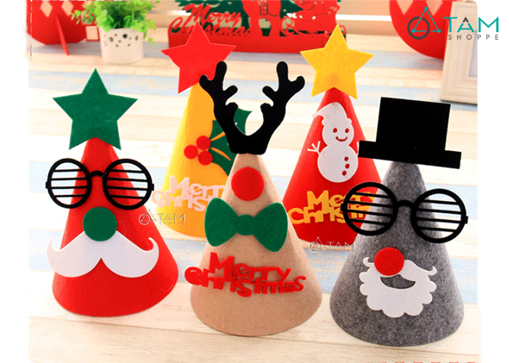
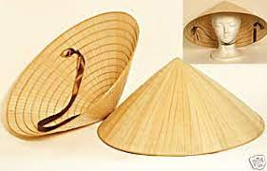
Khối hình nón là khối có đáy là hình tròn phía trên là chóp nhọn.
Đồ vật dạng khối hình nón.

Slide 14
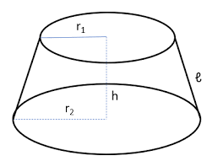
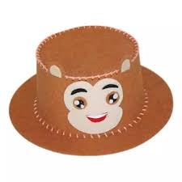
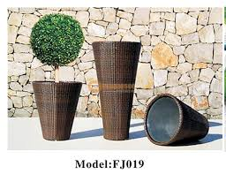
Khối hình nón cụt là khối giống hình chóp nhưng trên không có chóp nhọn.
Đồ vật dạng khối hình nón cụt.

Slide 15
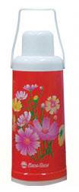
Quan sát, tìm hiểu sự liên kết của các hình khối.
Khối hình nón cụt.
Khối hình trụ.

Slide 16
3. Hoạt động:
LUYỆN TẬP THỰC HÀNH

Slide 17
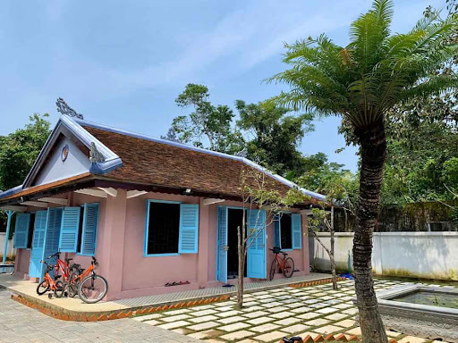
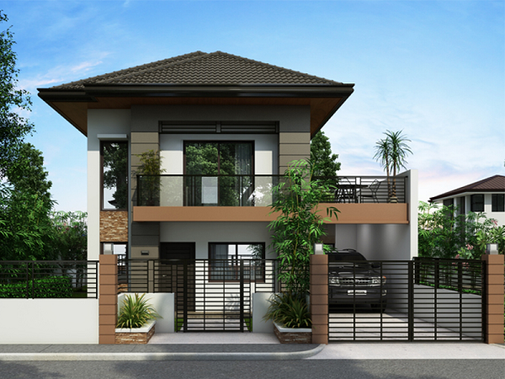
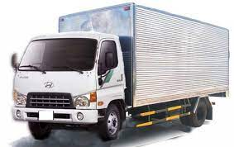
Khối chóp.
Khối hình hộp chữ nhật.

Slide 18
Khối chóp.
Khối hình
lập phương.
Khối hình trụ.

Slide 19
Em hãy tạo một sản phẩm mĩ thuật mà em yêu thích kết hợp từ các khối.

Slide 20
DẶN DÒ
Các em hãy đồ dùng học tập, hộp giấy, kéo, màu vẽ, giấy màu, keo… để chuẩn bị cho tiết sau nhé!

Slide 21
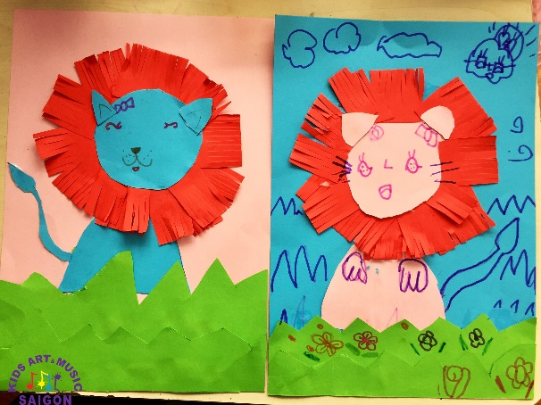
TRANH THAM KHẢO

Slide 22
Em hãy tạo một sản phẩm mĩ thuật mà em yêu thích!
(Trang 5 VBT mĩ thuật 2)

Slide 23
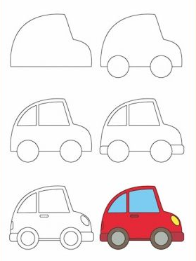
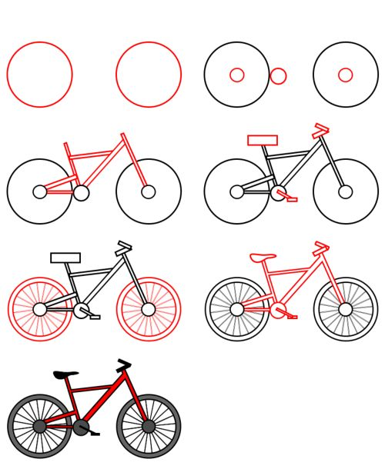
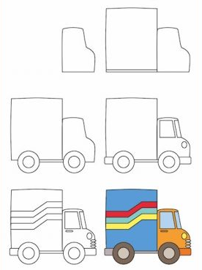
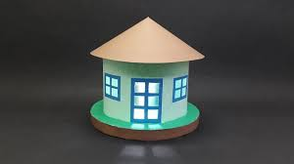

Slide 24
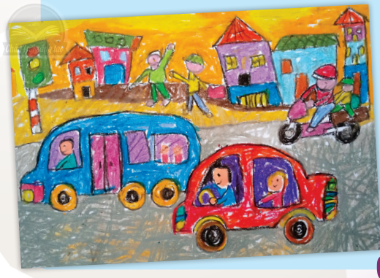
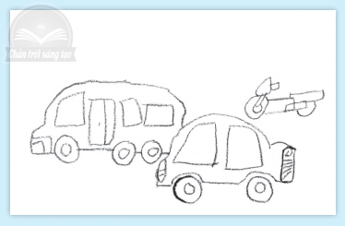
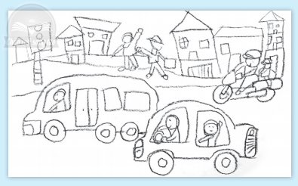
Trò chơi
Em hãy sắp xếp các bước tiến hành
sau theo đúng thứ tự nhé!
a
b
c
1
Đáp án: b – c – a
2
3
4
5
HẾT GIỜ

Slide 25
Hoạt động 4:
PHÂN TÍCH – ĐÁNH GIÁ

Slide 26
Cách vẽ tranh về phương tiện giao thông

Slide 27
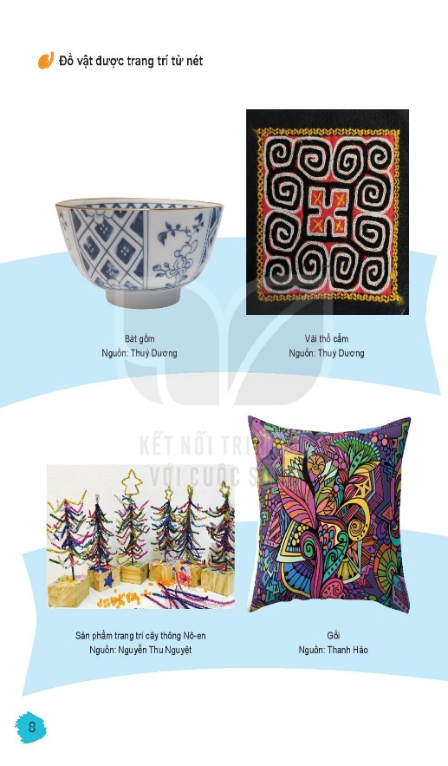
Hoạt động 3:
LUYỆN TẬP –
SÁNG TẠO

Slide 28
Cách vẽ tranh về phương tiện giao thông
B1: Vẽ hình phương tiện giao thông
B2: Vẽ thêm người và cảnh vật phù hợp.
B3: Vẽ màu cho bức tranh.

